Slide 1
计算机图形学 实验四
报告人：柳靖洋 小组成员：任栗晗、张心睿
WebGL
2020
REPORT

Slide 2
前期准备
绘制主体
CONTENT
Q&A

Slide 3
前期准备
/01

Slide 4
贴图
在顶点着色器中为每个顶点指定纹理坐标
然后在片元着色器中根据每个片元的纹理坐标从纹理图像中抽取纹素颜色
贴图就是一种特殊的颜色

Slide 5
贴图
初始化着色器
设置坐标--立方体按面贴图，球形经纬线展开
加载纹理
配置参数

Slide 6
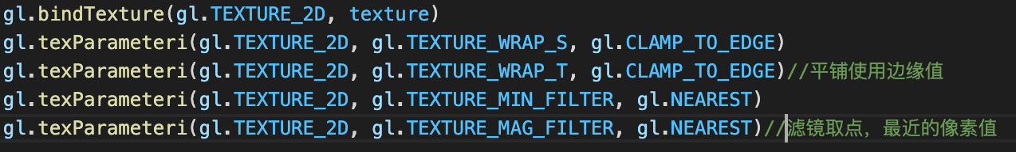
贴图
参数配置，解决贴图大小问题

Slide 7
绘制主体
/02
圣诞节新版本！

Slide 8

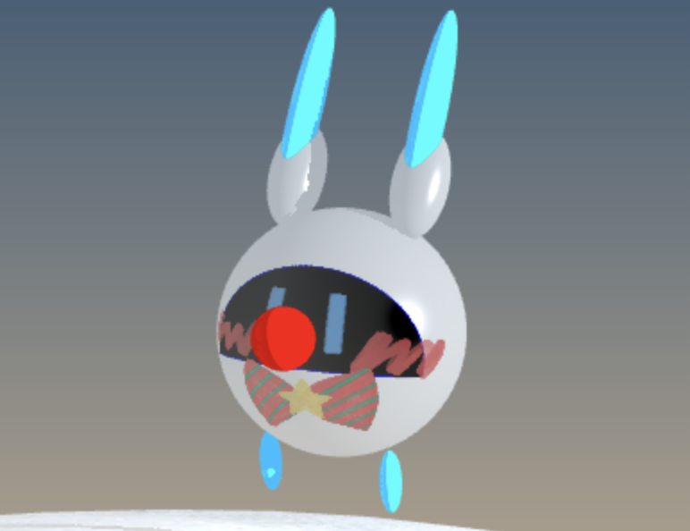
2 .1圣诞皮肤
圣诞新皮肤！

Slide 9


2 .1圣诞皮肤
不如立体鼻子

Slide 10
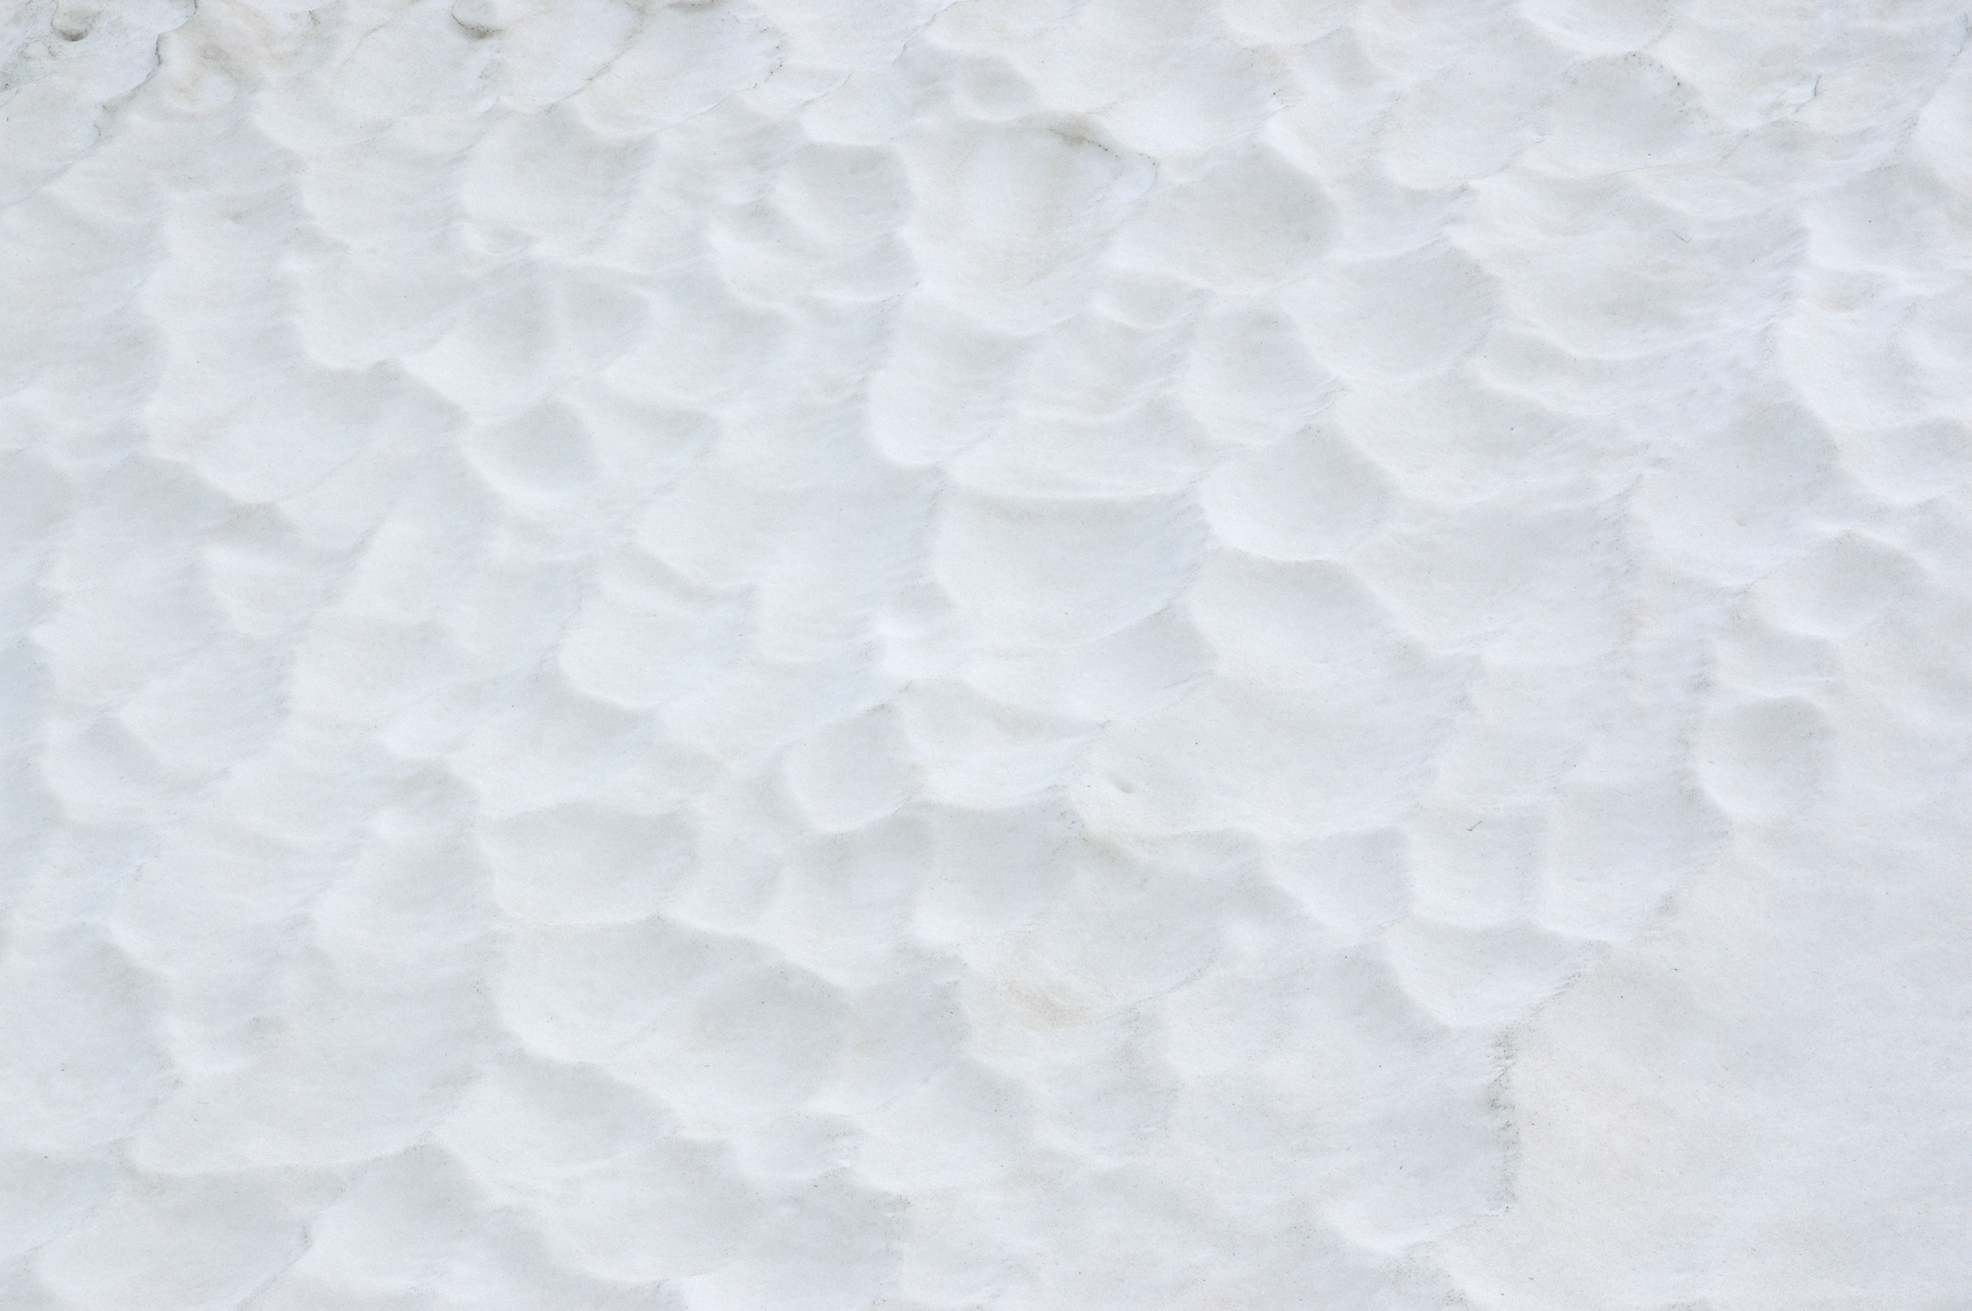


2 .2圣诞地图

Slide 11
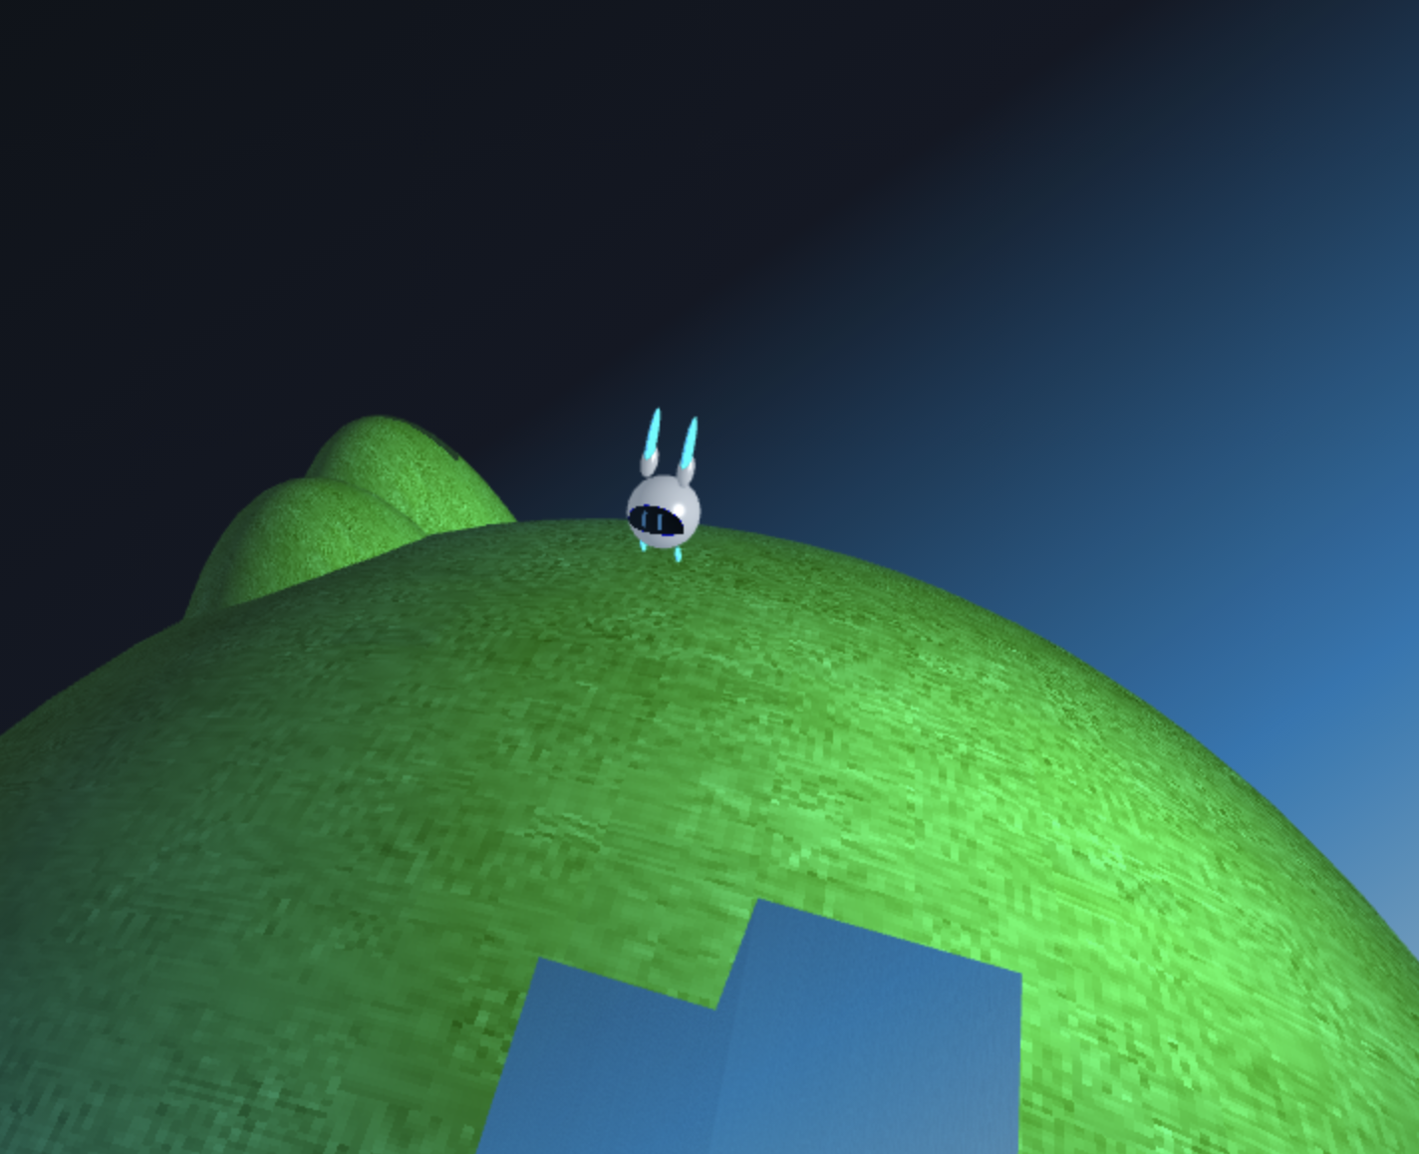
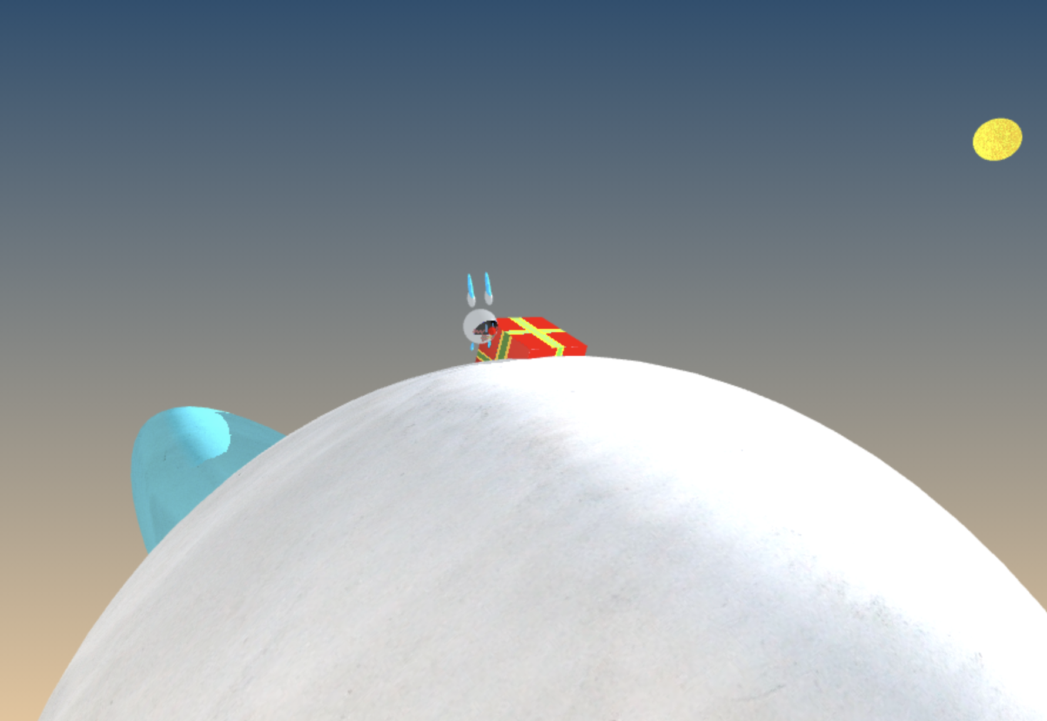
2.2 圣诞地图

Slide 12
Q&A
/03

Slide 13
Thanks.
报告人：柳靖洋 小组成员：任栗晗、张心睿

